Slide 1
التعلم الغامر Immersive Learning

Slide 2
مفهوم التعلم الغامر

Slide 3
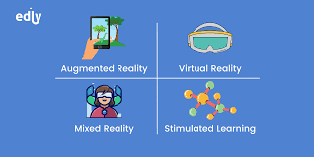
هو أسلوب تعليمي يهدف إلى غمر المتعلم في بيئة تعليمية مصممة خصيصًا لتقليد الواقع أو تجربة محاكاة. الهدف الرئيس من هذا الأسلوب هو تعزيز تجربة التعلم وجعلها أكثر فاعلية وترفيهية.

Slide 4
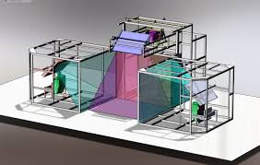
النشأة والتطور

Slide 5
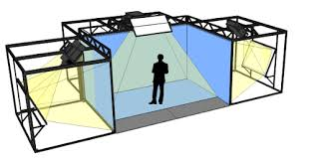
نشأت الفكرة بظهور نظام caveللواقع الافتراضي (الجيل الاول) باستخدام غرفة مزدوجة وشاشات عرض وظهر هذا النظام في جامعة الينوي عام 1992 .

Slide 6
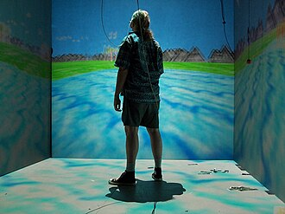
كانت شاشات عرض الجيل الاول كبيرة وبطيئة الاستجابة بجودة صورة منخفضة

Slide 7
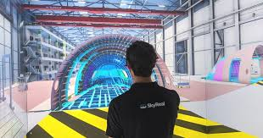
شهدت الأجيال اللاحقة تطورات كبيرة في جودة الشاشات حيث تم استبدال الشاشات القديمة بشاشات LCD عالية الدقة مما أدى إلى تحسين جودة الصورة بشكل كبير وزيادة سلاسة الحركة.

Slide 8
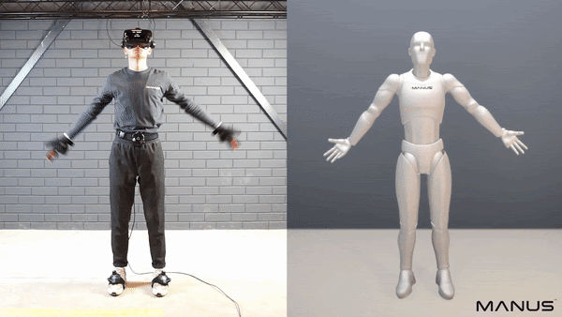
وشهدت الاجيال الحديثة تطوير مستشعرات حركة وتقنيات صوتية مجسمة وتكامل مع تقنيات الواقع المعزز.

Slide 9
ما التقنيات المستخدمة في التعلم الغامر؟

Slide 10
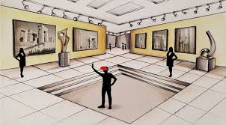
1- الواقع الافتراضي Virtual reality

Slide 11
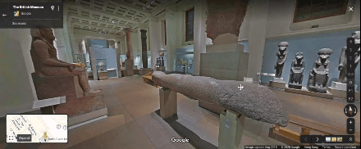
وهو بيئة اصطناعية يتم تصميمها عن طريق الحاسوب مثل المتاحف والمعامل الافتراضية

Slide 12
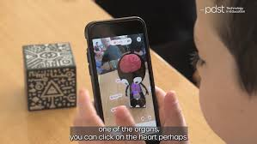
2- الواقع المعزز Augmented reality

Slide 13
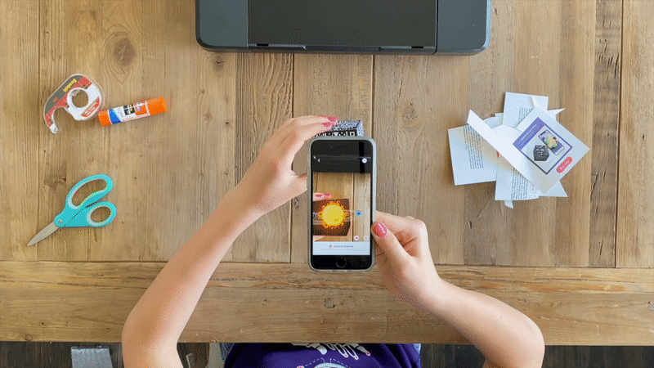
هو اضافة عناصر رقمية الي الواقع الحقيقي يتم استعراضها عن طريق مكعب الدمج merge cube ويتم تصميهما بتطبيقات مثل cospaces

Slide 14
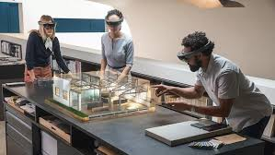
3- الواقع المختلط Mixed reality

Slide 15
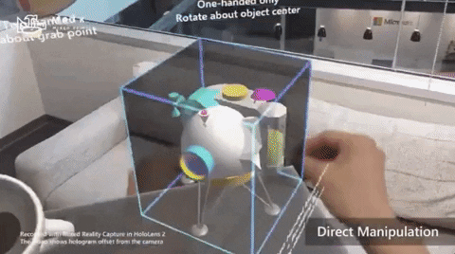
هو تطور للواقع المعزز فالكائنات الرقمية المضافة للعالم الحقيقي يمكن التفاعل معها وتعديلها من المتعلم ويحتاج تصميمه الي sensors + software

Slide 16
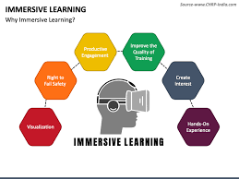
اهمية التعلم الغامر

Slide 17
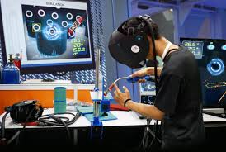
1- تعزيز تجربة التعلم وجعلها أكثر فاعلية وترفيهية

Slide 18
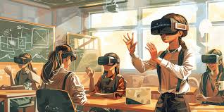
2- يشجع المتعلمين على المشاركة بشكل أكبر.

Slide 19
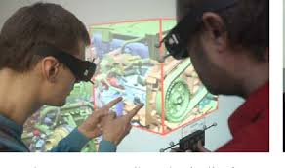
3- يساعد المتعلمين على فهم المفاهيم المعقدة بشكل أفضل من خلال تجربتها بشكل مباشر

Slide 20
4- تطوير مجموعة واسعة من المهارات مثل حل المشكلات واتخاذ القرارات والتفكير النقدي.

Slide 21
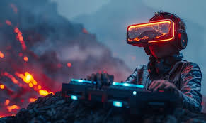
5- يوفر بيئة آمنة لتدريب المتعلمين على مهارات جديدة بشكل عملي

Slide 22
الجانب المعرفي للتعلم الغامر

Slide 23
التعلم الغامر هو اسلوب تعليمي شيق يهدف إلى غمر المتعلم في بيئة تعلم تحاكي الحياة الواقعية مما يجعله يشعر وكأنه جزء لا يتجزأ من التجربة التعليمية. هذا الغمر العميق يؤثر بشكل كبير على الجانب المعرفي للمتعلم ويساهم في تطوير مجموعة واسعة من المهارات والقدرات العقلية مما يساعد علي دعم الجانب الابداعي للمتعلم.

Slide 24
خصائص التعلم الغامر

Slide 25
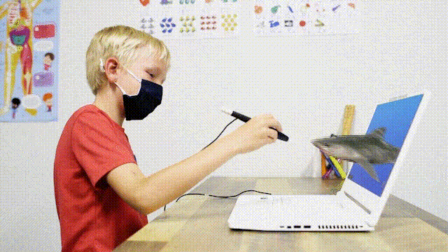
1- التفاعل يمكن للمتعلم التفاعل مع البيئة الافتراضية بشكل مباشر.

Slide 26
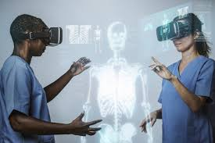
2- الواقعية توفر البيئات الافتراضية تجربة قريبة من الواقع.

Slide 27
4- التخصيص تخصيص تجربة التعلم لتناسب احتياجات كل متعلم.

Slide 28
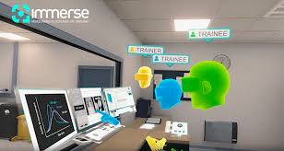
4- التجربة يوفر التعلم الغامر تجربة تعليمية فريدة وممتعة.

Slide 29
بعض المجالات التعليمية للتعلم الغامر

Slide 30
1- الرحلات الافتراضية 2- محاكاة التجارب المعملية 3- تعلم اللغات 4- المتاحف الافتراضية

Slide 31
التحديات

Slide 32
1- التكلفة احيانا كبيرة. 2- تحتاج لاجهزة حديثة ومستشعرات قد لا تكون متوفرة. 3- قناعة بعض الحكومات باستخدام التعلم التقليدي.

Slide 34
ت

Slide 35
ت

Slide 36
ت

Slide 37
ت

Slide 38
ت

Slide 39
ت

Slide 40
ت

Slide 41
ت

Slide 42
ت

Slide 43
ت

Slide 44
ت

Slide 45
ت

Slide 46
ت

Slide 47
ت

Slide 48
ت

Slide 49
ت

Slide 50
ت

Slide 51
ت

Slide 52
ت

Slide 53
ت

Slide 54
ت

Slide 55
ت

Slide 56
ت

Slide 57
ت

Slide 58
ت

Slide 59
ت

Slide 60
ت

Slide 61
ت

Slide 62
ت

Slide 63
ت

Slide 64
ت

Slide 65
ت

Slide 66
ت

Slide 67
ت

